Slide 1


МЕРЫ ПОДДЕРЖКИ БИЗНЕСА В РЕСПУБЛИКЕ ТАТАРСТАН

Slide 2




МИКРОФИНАНСОВЫЙ ПРОДУКТ
«Поддержка СВО »
Подать заявку
1. на Цифровой платформе МСП.РФ
Для всех субъектов МСП Республики Татарстан направивших на момент подачи заявки на микрозаем на военную службу по контракту одного и более военнообязанных работников или индивидуальный предприниматель, вернувшийся с военной службы в зоне СВО.
от 300 тысяч
до 5 млн рублей
СУММА
СРОК
от 3 до 36 месяцев
СТАВКА
1% годовых
Без залога

Slide 3



МИКРОФИНАНСОВЫЙ ПРОДУКТ
«Приоритетный»
Подать заявку
1. на Цифровой платформе МСП.РФ
субъекты МСП, отвечающие хотя бы одному из требований:
а) основным видом является деятельность, входящая в раздел С «Обрабатывающие производства», раздел J «Деятельность в области информации и связи», раздел I «Деятельность гостиниц и предприятий общественного питания» общероссийского классификатора видов экономической деятельности ОК 029-2014 (КДЕС Ред. 2);
б) имеющие действующие договоры аренды по объектам недвижимости из Перечней регионального и муниципального имущества, предназначенного для предоставления на льготных условиях;
в) заключившие с Министерством экономики Республики Татарстан соглашение об осуществлении деятельности на территории индустриальных (промышленных) парков;
г) имеющий в 2023 и/или в 2024 году действующий экспортный контракт с подтвержденной отгрузкой;
д) состоят в реестре малых технологических компаний в соответствии с Федеральным законом от 04.08.2023 № 478-ФЗ;
е) реализующие приоритетные проекты, в соответствии с основным кодом общероссийского классификатора видов экономической деятельности ОК 029-2014 (КДЕС Ред. 2) установленные нормативным актом Минэкономразвития России, под залог интеллектуальной собственности.
от 300 тысяч
до 5 млн рублей
СУММА
СРОК
от 3 до 36 месяцев
СТАВКА
9,5 % годовых

Slide 4
МИКРОФИНАНСОВЫЙ ПРОДУКТ
«НАЧИНАЮЩИЕ+»
Подать заявку
1. на Цифровой платформе МСП.РФ
СМСП, основной вид деятельности, которых не входит в раздел G «Торговля оптовая и розничная; ремонт автотранспортных средств и мотоциклов» общероссийского классификатора видов экономической деятельности ОК 029-2014 (КДЕС Ред. 2).
СУММА
от 200 тысяч
до 3 млн рублей
СРОК
от 3 до 36 месяцев
СТАВКА
9,5% годовых

Slide 5
МИКРОФИНАНСОВЫЙ ПРОДУКТ
«СОДЕЙСТВИЕ»
Подать заявку
1. на Цифровой платформе МСП.РФ
СМСП, основной вид деятельности, которых входит в один из разделов:
- B «Добыча полезных ископаемых»;
- D «Обеспечение электрической энергией, газом и паром; кондиционирование воздуха»;
- E «Водоснабжение; водоотведение, организация сбора и утилизации отходов, деятельность по ликвидации загрязнений»;
- F «Строительство»;
- H «Транспортировка и хранение»;
- L «Деятельность по операциям с недвижимым имуществом»;
- M «Деятельность профессиональная, научная и техническая»;
- Q «Деятельность в области здравоохранения и социальных услуг»;
- R «Деятельность в области культуры, спорта, организации досуга и развлечений»;
- S «Предоставление прочих видов услуг»
общероссийского классификатора видов экономической деятельности ОК 029-2014 (КДЕС Ред. 2).
от 300 тысяч
до 5 млн рублей
СУММА
СРОК
от 3 до 36 месяцев
От ½ ключевой ставки Банка России до ключевой ставки Банка России + 5% годовых
СТАВКА

Slide 6
ФИНАНСОВЫЙ ПРОДУКТ
«Полезная модель»
Подать заявку
1. на Цифровой платформе МСП.РФ
Для субъектов МСП Республики Татарстан, реализующих приоритетные проекты.
Под залог интеллектуальной собственности
от 6 млн рублей
до 15 млн рублей
СУММА
СРОК
от 37 до 48 месяцев
СТАВКА
7% годовых

Slide 7
Партнерское финансирование
«Мурабаха-Содействие»
Получить консультацию:
8(843)222-90-62 (244, 249, 236)
Субъектам МСП Республики Татарстан для приобретения оборудования, товаров, материалов, необходимых для осуществления предпринимательской деятельности
от 300 тысяч
до 3 млн рублей
Стоимость товара
Диапазон выплат
от 24 до 36 месяцев
Торговая наценка
Для производственных предприятий – 4,5% годовых
Для торговых предприятий – ключевая ставка Банка России
Для иных предприятий – ½ ключевой ставки Банка России

Slide 8
Партнерское финансирование
«Иджара-Развитие производства»
Получить консультацию:
8(843)222-90-62 (244, 249, 236)
Резидентам промышленных парков Республики Татарстан для приобретения оборудования
от 1 млн
до 15 млн рублей
Стоимость оборудования
Диапазон выплат
до 60 месяцев
Стоимость переплаты
Сопоставима с затратами по финансовым продуктам со ставкой 5% годовых.

Slide 9
Партнерское финансирование
«Исламский лизинг (Иджара)»
Получить консультацию:
8(843)222-90-62 (244, 249, 236)
Для субъектов МСП с основным видом деятельности производство, строительство и услуги в области здравоохранения, питания, телекоммуникации, социальные услуги
от 1 млн
до 15 млн рублей
Стоимость предмета лизинга
Срок лизинга
от 13 до 60 месяцев
10% от стоимости предмета лизинга, но не менее затрат Лизингодателя, связанных с приобретением предмета лизинга
Обеспечительный платеж
Коммерческий автотранспорт и спецтехника российского производства
Предмет лизинга
* - не все ОКВЭД из указанных разделов являются допустимыми

Slide 10
1
НЕФИНАНСОВЫЕ МЕРЫ ПОДДЕРЖКИ ЦЕНТРА «МОЙ БИЗНЕС»
для производственников
СМСП
ФИНАНСИРОВАНИЕ СЕРТИФИКАЦИИ ПРОДУКЦИИ
Услуга включает в себя финансирование оформления разрешительной документации – сертификата/ свидетельства для 1 субъекта МСП
до
СМСП
700 000
ФИНАНСИРОВАНИЕ ОКАЗАНИЯ УСЛУГ ПО РЕКЛАМЕ ПРОДУКЦИИ/УСЛУГ
рублей
не более
3-х документов
Реклама продукции и услуг субъекта МСП по 1 пакетному предложению на выбор (ведение социальных сетей, создание сайтов, фирменного стиля, размещение информации в региональных СМИ)
СМСП
ФИНАНСИРОВАНИЕ УЧАСТИЯ В ВЫСТАВОЧНО-ЯРМАРОЧНЫХ МЕРОПРИЯТИЯХ НА ТЕРРИТОРИИ РФ
Услуга по участию в выставочно-ярмарочном мероприятии на территории Российской Федерации включает в себя: оплату регистрационного сбора, аренду выставочной площади и оборудования. Оплачивается не более 600 тыс.руб. на 1 субъекта МСП

Slide 11
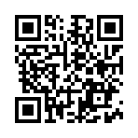

МЕРЫ ПОДДЕРЖКИ
ДЛЯ ЭКСПОРТНО ОРИЕНТИРОВАННЫХ ПРЕДПРИЯТИЙ
СМСП
УЧАСТИЕ СУБЪЕКТОВ МСП В МЕЖДУНАРОДНЫХ ВЫСТАВОЧНО-ЯРМАРОЧНЫХ МЕРОПРИЯТИЯХ
Центр поддержки экспорта оплачивает:
- регистрационные взносы, аренду выставочной площади и оборудования, застройку стенда
- перевод на иностранный язык презентационных материалов
организацию работы переводчиков, трансфер
Расходы по перелету, проживанию и питанию,
визовому обеспечению участники несут самостоятельно
UzFood 2025, 24-я Международная выставка продуктов питания, ингредиентов и пищевых технологий,
с 8 по 10 апреля 2025 года, г. Ташкент, Республика Узбекистан
🔹
+7 (843) 524 90 90 INFO@FPPRT.RU Подать заявку: Платформа Мой экспорт myexport.exportcenter.ru

Slide 12
МЕРЫ ПОДДЕРЖКИ
ДЛЯ ЭКСПОРТНО ОРИЕНТИРОВАННЫХ ПРЕДПРИЯТИЙ
ОТ АО «РОССИЙСКИЙ ЭКСПОРТНЫЙ ЦЕНТР»
СМСП + крупный бизнес
СМСП + крупный бизнес
ПОИСК ПОКУПАТЕЛЯ
МЕЖДУНАРОДНЫЕ ВЫСТАВКИ
В услугу включены:
Подготовка перечня потенциальных покупателей:
составление списка потенциальных партнёров
Проверка интереса и подготовка переговорного процесса:
- поиск контактных данных лиц, ответственных за взаимодействие с новыми поставщиками;
- точечная рассылка презентационных материалов;
- уточнение интереса к продукции и готовности провести переговоры;
- итоговый отчёт с перечнем потенциальных иностранных покупателей с контактными данным для проведения дальнейшей коммуникации.
OGU 2025, Узбекистан, 01.05.2025 - 31.05.2025 (прием заявок - до 01.01.2025)
SIAL Djazagro 2025, Алжир, 01.06.2025 - 30.06.2025 (прием заявок - до 01.02.2025)
Africa Rail 2025, Южная Африка, 01.06.2025 - 30.06.2025 (прием заявок - до 01.02.2025)
VietFood & Beverage 2025, Вьетнам, 01.08.2025 - 31.08.2025 (прием заявок - до 03.04.2025)
Bangkok Gems & Jewelry Fair (BGJF) 2025, Таиланд, 01.09.2025 - 30.09.2025, (прием заявок - до 04.05.2025)
World Food Istanbul 2025, Турция, 01.09.2025 - 30.09.2025 (прием заявок - до 04.05.2025)
Форум «Сделано в России» 2025, Россия, 01.10.2025 - 31.10.2025
GITEX 2025, ОАЭ, 01.10.2025 - 31.10.2025 (прием заявок - до 03.06.2025)
WETEX 2025, ОАЭ, 01.10.2025 - 31.10.2025 (прием заявок - до 03.06.2025)
Adipec 2025, ОАЭ, 01.10.2025 - 31.10.2025 (прием заявок - до 03.06.2025)
KazAgro 2025, Казахстан, 01.10.2025 - 31.10.2025 (прием заявок - до 03.06.2025)
Saudi Agriculture 2025, Саудовская Аравия, 01.10.2025 - 31.10.2025 (прием заявок - до 03.06.2025)
China International Import Expo 2025, Китай, 01.11.2025 - 30.11.2025 (прием заявок - до 04.07.2025)
Страны поиска (16 стран): Азербайджан, Армения, Белоруссия, Вьетнам, Египет, Индия, Иран, Казахстан, Киргизия, Китай, ОАЭ, Саудовская Аравия, Таджикистан, Таиланд, Турция, Узбекистан
+7 (843) 524 90 90 INFO@FPPRT.RU Подать заявку: Платформа Мой экспорт myexport.exportcenter.ru

Slide 13

МЕРЫ ПОДДЕРЖКИ
ДЛЯ ЭКСПОРТНО ОРИЕНТИРОВАННЫХ ПРЕДПРИЯТИЙ
ОТ АО «РОССИЙСКИЙ ЭКСПОРТНЫЙ ЦЕНТР»
СМСП + крупный бизнес
СМСП + крупный бизнес
РАЗМЕЩЕНИЕ В ПАВИЛЬОНАХ АПК
СЕРТИФИКАЦИЯ «СДЕЛАНО В РОССИИ»
Основные преимущества при размещении:
бесплатная инфраструктура павильонов (площади, оборудование, содержание павильона, стендов и иного оборудования);
продвижение и маркетинговая поддержка павильонов со стороны РЭЦ;
поиск потенциальных покупателей продукции со стороны РЭЦ;
помощь в проведении промо-акций со стороны РЭЦ в рамках павильона.
Участники Программы получат:
  участие в рекламно-информационных кампаниях РЭЦ;
  создание кобрендинговых продуктов (оформление упаковки товара с использованием элементов Национального бренда «Сделано в России») для приоритетного продвижения в рамках акций продвижения за рубежом Группы РЭЦ;
  приоритетное размещение и продвижение в Национальных магазинах на международных электронных торговых площадках
  публикации в каталоге конкурентоспособной продукции для распространения через зарубежные сети
  экспертные патентные исследования (специальные бонусы от Роспатента)
  профессиональное обучение правовой охране РИД (специальные бонусы от Роспатента)
Страны: Китай, Вьетнам, ОАЭ, Египет, Саудовская Аравия, Турция.
+7 (843) 524 90 90 INFO@FPPRT.RU Подать заявку: Платформа Мой экспорт myexport.exportcenter.ru

Slide 14
МЕРЫ ПОДДЕРЖКИ
ДЛЯ ЭКСПОРТНО ОРИЕНТИРОВАННЫХ ПРЕДПРИЯТИЙ
ОТ АО «РОССИЙСКИЙ ЭКСПОРТНЫЙ ЦЕНТР»
МСП + крупный бизнес
МСП + крупный бизнес
ПОСОБИЯ
АНАЛИТИКА
Начинающий экспортёр
Особенности ведения бизнеса в Индии
Особенности ведения бизнеса в ОАЭ
Интеграция ESG-факторов в деятельность компании
Эффективный маркетинг для экспортёра
Деловые коммуникации для экспортёра
Как работать с представителями разных культур
Гендерные особенности межкультурной коммуникации
Правовое обеспечение экспорта
Финансовые инструменты
Хеджирование валютных рисков экспортёра
Налоговые аспекты экспорта
Таможенное регулирование экспорта
Возможности онлайн-торговли для экспортёров
Логистика экспортной деятельности
Практические аспекты Инкотермс
Сделки с продукцией двойного назначения
Экспортный контроль: особенности процедуры идентификации
Работа с порталом закупок ЮНИДО
Отчеты (бесплатно)
Отчёт. Ежемесячный обзор экспорта России
Отчёт. Экспорт по выбранной отрасли
Отчёт. Экспорт по выбранному товару
Отчёт. Товарно-страновой профиль со списком потенциальных покупателей
Отчёт. Экспорт в выбранный регион мира
Отчёт. Экспорт в выбранную страну
Отчёт. Экспорт выбранного федерального округа России
Отчёт. Экспорт выбранного региона России
Путеводитель по выходу российских компаний на рынок Турции
Барьеры и требования рынков (бесплатно)
О ввозных таможенных пошлинах и нетарифных мерах (сертификация, квоты, пошлины и т.д.)
Охрана объектов интеллектуальной собственности
+7 (843) 524 90 90 INFO@FPPRT.RU Подать заявку: Платформа Мой экспорт myexport.exportcenter.ru

Slide 15

МЕРЫ ПОДДЕРЖКИ ДЛЯ РЕЗИДЕНТОВ ПРОМЫШЛЕННЫХ ПАРКОВ
НАЛОГОВЫЕ ЛЬГОТЫ
Для управляющих компаний индустриальных (промышленных) парков и/или резидентов индустриальных (промышленных) парков, зарегистрированных на территории Республики Татарстан, являющихся субъектами малого и среднего предпринимательства, заключивших с Министерством экономики Республики Татарстан соглашение об осуществлении деятельности на территории индустриальных (промышленных) парков
Обеспечение:
Пункт 3.1 статьи 6 Закона Республики Татарстан от 29.11.2002 № 24-ЗРТ
«О транспортном налоге» ;
Подпункт 3 пункта 2 статьи 1.1 Закона Республики Татарстан от 17.06.2009 № 19-ЗРТ «Об установлении дифференцированных налоговых ставок для налогоплательщиков, применяющих упрощенную систему налогообложения»;
Подпункт 5 пункта 2 статьи 1 Закона Республики Татарстан от 17.06.2009 № 19-ЗРТ «Об установлении дифференцированных налоговых ставок для налогоплательщиков, применяющих упрощенную систему налогообложения»;
Подпункт 18 пункта 1 статьи 3 Закона Республики Татарстан от 28.11.2003 № 49-ЗРТ "О налоге на имущество организаций"
Освобождение от уплаты транспортного налога;
Освобождение от уплаты налога на имущество организаций;
Сниженные ставки по УСН («доходы» – 1%, «доходы минус расходы» – 5%)

Slide 16
МЕРЫ ПОДДЕРЖКИ ДЛЯ РЕЗИДЕНТОВ ПРОМЫШЛЕННЫХ ПАРКОВ
СУБСИДИРОВАНИЕ ЧАСТИ ЗАТРАТ
ЗА ПОТРЕБЛЕННУЮ ЭЛЕКТРОЭНЕРГИЮ
Условия:
Для получения субсидии необходимо:
- вести деятельность на территории Республики Татарстан и уплачивать налоги в бюджет Республики Татарстан, быть субъектом малого или среднего предпринимательства;
- иметь действующее соглашение с Министерством экономики Республики Татарстан об осуществлении деятельности на территории индустриального (промышленного) парка;
- предоставлять в ФНС расчет по страховым взносам и персонифицированных сведений о физических лицах;
- являться потребителем электрической энергии уровней напряжения НН, СН-I и СН-II и осуществлять оплату расходов за потребленную электрическую энергию в организацию, поставляющую электрическую энергию
Для кого:
Для управляющих компаний индустриальных (промышленных) парков и/или резидентов индустриальных (промышленных) парков, являющихся субъектами малого и среднего предпринимательства, заключивших с Министерством экономики Республики Татарстан соглашение об осуществлении деятельности на территории индустриальных (промышленных) парков, имеющих прямые договорные отношения с организацией, поставляющей электрическую энергию и являющихся потребителем электрической энергии уровней напряжения НН, СН-I и СН-II
В зависимости от объема затрат по уплате электроэнергии за год, предшествующий году подачи заявки
СУММА

Slide 17
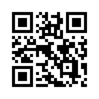
МЕРЫ ПОДДЕРЖКИ СУБЪеКТОВ МСП от АНО ЦКР «ИННОКАМ»
Комплексное сопровождение инвестиционных проектов субъектов МСП
ПОДГОТОВКА ПРОЕКТА
ЗАПУСК ПРОЕКТА
РЕАЛИЗАЦИЯ ПРОЕКТА
1
2
3
Составление бизнес-планов и ТЭО
Оказание маркетинговых услуг
Проведение аудитов и экспертиз
Разработка программ модернизации, развития, технического перевооружения производства
Проведение экспресс-оценки индекса технологической готовности
Проведение патентного поиска и патентных исследований
Разработка технических решений
Инженерно-консультационные, опытно-конструкторские, испытательные, инженерно-исследовательские и расчетно-аналитические услуги
Услуги по проектно-конструкторской деятельности
Экспертное сопровождение реализации программ развития и модернизации
Проведение исследований, испытаний
Брендирование, позиционирование и продвижение новых видов продукции
Проведение сертификации
Комплексное сопровождение процедуры участия в закупках
Организация участия в российских и зарубежных выставочно-ярмарочных мероприятиях
Подготовка и подача заявок на регистрацию прав на результаты интеллектуальной деятельности
Все меры поддержки оказываются на условиях софинансирования со стороны субъекта МСП

Slide 18





НО «ГАРАНТИЙНЫЙ ФОНД РЕСПУБЛИКИ ТАТАРСТАН»
Получить консультацию:
8(843)293-16-94, 8(903)061-40-18
ПОРУЧИТЕЛЬСТВО СУБЪЕКТАМ МСП И САМОЗАНЯТЫМ ГРАЖДАНАМ, НЕ РАСПОЛАГАЮЩИМ ДОСТАТОЧНЫМ ЗАЛОГОВЫМ ОБЕСПЕЧЕНИЕМ ПРИ ПОЛУЧЕНИИ КРЕДИТА
УСЛУГИ ЕДИНОГО ЦЕНТРА КРЕДИТОВАНИЯ
Основные условия предоставления поручительств:
сумма поручительства до 70 млн руб;
доля поручительства до 70% от суммы кредита, банковской гарантии;
комиссия 0,1 – 1 % от суммы предоставляемого поручительства
Подбор оптимального кредитного продукта;
Помощь в выборе финансовой организации;
Консультация по подготовке документов;
Безвозмездное оказание услуг
Notes:
18

Slide 19







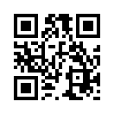
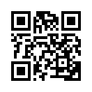
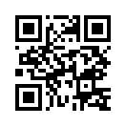
Исламский финансовый продукт
«ДАМАН»
Получить консультацию:
8(843)293-16-94, 8(903)061-40-18
ПАРТНЕРСКОЕ ФИНАНСИРОВАНИЕ
Продукт признан дозволенным, согласно канонам исламского права
Размер поручительства
до 50 % от суммы обязательства
Сумма поручительства
до 50 млн рублей
Стоимость переплаты
возмещение операционных расходов
Срок поручительства
не более 5 лет

Slide 20


Льготный гарантийный продукт, национальный проект
«Малое и среднее предпринимательство»
«ПОДДЕРЖКА СВО»
Получить консультацию:
8(843)293-16-94, 8(903)061-40-18
Для малых и средних предприятий, направивших на военную службу по контракту для участия в СВО одного и более сотрудников
Размер поручительства
До 70 % от суммы обязательства
Сумма поручительства
до 25 млн. рублей
Комиссионное вознаграждение
0,1% от суммы поручительства
Срок поручительства
Срок действия договора

Slide 21
«ИНТЕЛЛЕКТУАЛЬНЫЙ АКТИВ»
Получить консультацию:
8(843)293-16-94, 8(903)061-40-18
Продукт, под залог нематериальных активов в виде товарного знака, патента, программного продукта
Размер поручительства
до 95 % от суммы обязательства
Сумма поручительства
до 14 250 тыс. рублей
Комиссионное вознаграждение
0,75% от суммы поручительства
Срок поручительства
не более 4 лет

Slide 22


Льготный лизинг. Программы льготного лизинга для МСП
УСТОЙЧИВОЕ РАЗВИТИЕ | ЛИЗИНГ ПРОИЗВОДСТВЕННОЙ НЕДВИЖИМОСТИ
Для субъектов МСП с основным видом деятельности производство, строительство и услуги в области здравоохранения, питания, телекоммуникации, социальные услуги (разделы C, D, E, F, H, I, J, L, M, S, Q классификатора ОКВЭД) | Для резидентов аккредитованных Министерством экономики РТ индустриальных (промышленных) парков, с основным видом деятельности производство, строительство, водоснабжение, обеспечение электроэнергией
9,5% годовых - для следующих субъектов МСП: основной вид деятельности - производство (раздел С классификатора ОКВЭД), управляющие компании аккредитованных Министерством экономики индустриальных (промышленных) парков, субъекты МСП, арендующие муниципальное имущество (не торговля). Для других субъектов МСП, вид деятельности которых соответствует ОКВЭД, процентная ставка составляет ½ ключевой ставки Банка России + 5%. Металлообрабатывающее оборудование иностранного производства – 19% годовых. | Ставка для предмета лизинга: 8%
 | Предмет лизинга – складские и производственные здания (помещения), в том числе быстровозводимые здания ангарного типа, расположенные на территории аккредитованного Министерством экономики Республики Татарстан индустриального (промышленного) парка
Предмет лизинга: высокотехнологичное оборудование, коммерческий автотранспорт, спецтехника - российского производства (новые, не бывшие в употреблении/не введенные в эксплуатацию)
Сумма финансирования: 0,5-20 млн руб. | Сумма финансирования: 2-20 млн руб.
Срок лизинга: 13-60 месяцев | Срок лизинга: 13-60 месяцев
Аванс: от 15% до 49% (0% - при предоставлении поручительства Гарантийного Фонда Республики Татарстан) | Аванс: от 30% до 49%
8 843-524-72-32 (доб. 303)
8 927-498-97-90 Гафуров Марат Рашитович
sales@rlcrt.ru

Slide 23


Slide 24
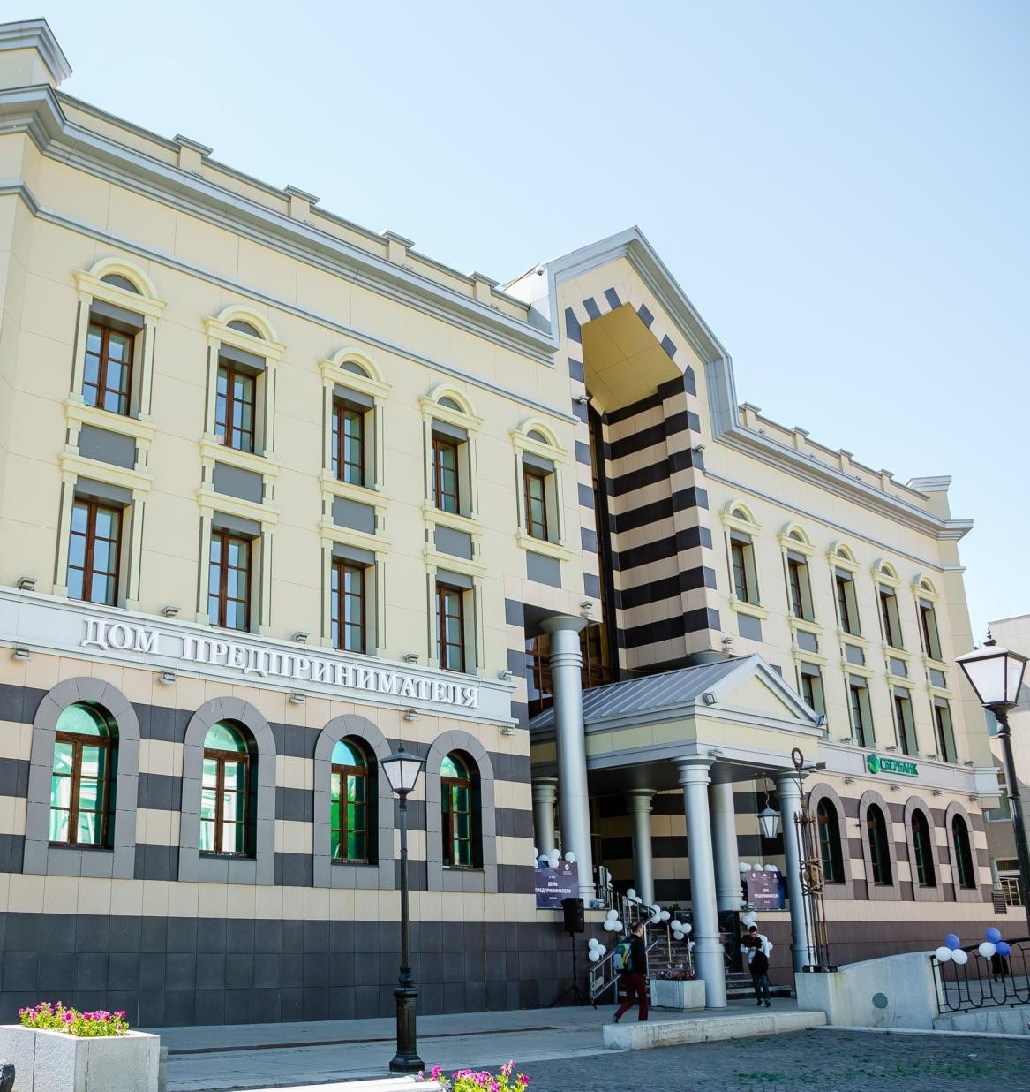

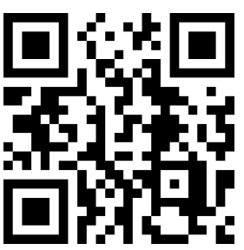
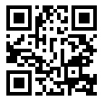



КАК ПОЛУЧИТЬ УСЛУГИ ФОНДА?
ОБРАТИТЬСЯ В ФОНД:
Телеграм-канал
Мой бизнес | Республика Татарстан
Сообщество ВКонтакте
Мой бизнес | Республика Татарстан
+7 (843) 524 90 90 FPPRT.RU|МСП.РФ||МОИ СУБСИДИИ
INFO@FPPRT.RU КАЗАНЬ, УЛ. ПЕТЕРБУРГСКАЯ 28
ОБРАТИТЬСЯ К РЕГИОНАЛЬНЫМ ПРЕДСТАВИТЕЛЯМ
В МУНИЦИПАЛЬНЫХ РАЙОНАХ РЕСПУБЛИКИ ТАТАРСТАН КОНТАКТЫ ПО ТЕЛ. +7 (843) 524 90 90
FPPRT.RU

